Slide 1

Конструкция и технологическая характеристика ленточных конвейеров.
ЛЕНТОЧНЫЙ КОНВЕЙЕР (а. belt соnveyor; н. Bandforderer, Gurtforderer; ф. соnvoyeur а bande, bande transporteuse, tapis roulant; и. transportador de (а) cinta, transportador por banda) — транспортирующее устройство непрерывного действия с объединённым грузонесущим и тяговым органом в виде замкнутой (бесконечной) гибкой ленты. Лента приводится в движение силой трения между ней и приводным барабаном; опирается по всей длине на стационарные роликоопоры. В шахтах и карьерах ленточные конвейеры служат для транспортирования полезных ископаемых и породы из проходческих, вскрышных и добычных забоев по горизонтальным и наклонным выработкам внутри горных предприятий, подъёма их на поверхность и последующего перемещения к обогатительной фабрике или погрузочному пункту внешнего транспорта, а породы — в отвал. Ленточные конвейеры применяют также для доставки полезных ископаемых от горного предприятия непосредственно к потребителю (например, угля на теплоэнергоцентраль или руды на металлургический завод). В шахтах специально приспособленные ленточные конвейеры используются иногда для перемещения людей по наклонным выработкам.

Slide 2
Начало применения ленточных конвейеров в горной промышленности России связано с получением в 1861 А. Лопатиным "привилегии" (авторского свидетельства) на изобретённую им транспортирующую машину "песковоз", предназначавшуюся для работы на золотых приисках. В CCCP первые подземные ленточные конвейеры появились в шахтах Донбасса в 1931, а их серийный выпуск был начат в 1936. В дальнейшем применение конвейерного транспорта на угольных шахтах с каждым годом неизменно возрастало и в 1979 достигло 26% в горизонтальных выработках и 80% в наклонных. На открытых угольных разработках начало применения ленточных конвейеров относится к 1935 (Храмцовский карьер Черемховского месторождения), затем они получили распространение на крупных карьерах (Коркинский, Богословский и др.). Позднее, с развитием на рудных карьерах циклично-поточной технологии, мощные ленточные конвейеры начали применять там в качестве подъёмных. Современные ленточные конвейеры имеют унифицированные конструкции, дающие возможность блочной комплектации и взаимозаменяемости отдельных узлов и элементов приводов, а также ставов разных типоразмеров.
Основные элементы конструкции ленточных конвейеров (рис. 1): лента конвейерная, привод, став с роликоопорами, загрузочное и натяжное устройство.

Slide 3
Кроме того, на ленточные конвейеры устанавливают ловители ленты, механизмы для её очистки, взвешивания груза и др. Привод состоит из электродвигателя, редуктора, соединительных муфт, тормоза и приводного барабана (барабанов). Различают несколько схем приводов по числу и месту установки барабанов (рис. 2).
Карьерные ленточные конвейеры (по конструкции) разделяют на забойные, отвальные, передаточные и стационарные магистральные. Кроме того, они являются составной частью некоторых карьерных агрегатов в составе роторных и цепных экскаваторов, отвалообразователей, транспортно- отвальных мостов, перегружателей. Секции забойных и отвальных ленточных конвейеров монтируют на рельсошпальной решётке (допускают изгиб става при поперечной передвижке по мере подвигания забоя). По рельсам забойного ленточного конвейера передвигается загрузочная тележка с приёмной воронкой и питателем, отвального ленточного конвейера — двухбарабанная разгрузочная тележка. Рельс, кроме того, используется для захвата тракторным передвижчиком при поперечном перемещении конвейера. Передаточный ленточный конвейер устанавливается на тележках и перемещается по рельсовому пути в продольном направлении. Став стационарных ленточных конвейеров собирают на почве, бетонной дорожке или лежнях, а привод и натяжное устройство монтируют на фундаменте. На рудных карьерах при погрузке крепких пород одноковшовым экскаватором и вторичном дроблении (передвижной дробилкой) в забое ленточные конвейеры стационарного и передвижного типов используются для внутрикарьерного транспортирования и подъёма (поточная технология), а при дроблении в стационарной дробилке — ленточные конвейеры стационарного типа для подъёма (циклично-поточная технология).

Slide 4
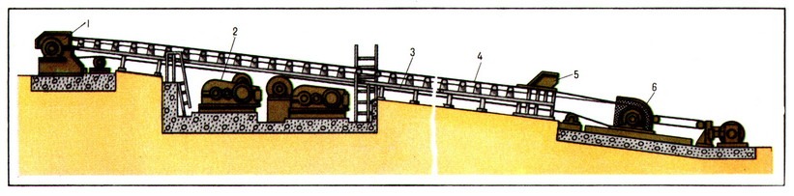
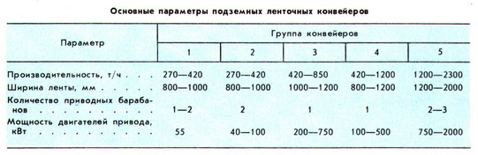

Slide 5
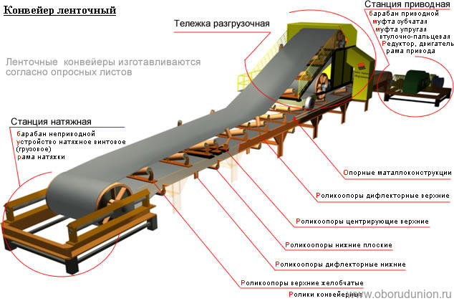

Slide 6
Область применения конвейерного транспорта на карьерах.
Горнотехнические условия применения ленточных конвейеров определяют их технологические характеристики и основные параметры. В настоящее время определись следующие условия применения конвейерного транспорта.
1. Для транспортирования рыхлых вскрышных пород плотностью в рыхлой массе 1,5…1,8т/м³, разрабатываемых роторными экскаваторами. В Украине они нашли широкое применение на марганцевых карьерах Никопольского марганцевого бассейна, на разрезах Александрийского буроугольного карьера, на карьерах по добыче серы и огнеупорных глин, на Вольногорском ГОКе. При этом ленточные конвейеры используются в качестве самостоятельных транспортных установок или на конвейерных агрегатах (ТОМ, отвалообразователи, перегружатели). Технологические преимущества ленточных конвейеров ярко проявляются с увеличением производительности роторных экскаваторов.
2. Для транспортирования угля на угольных разрезах России, ФРГ, Польши, Чехословакии и других стран. Применение конвейерного транспорта для разработки угля экскаваторами с повышенным усилием резания и большой производительности повышает эффективность его работы, При этом его производительность в этих условиях достигает 5,0…10,0 тыс. т/ч.
3. Для транспортирования скальных пород с их предварительным дроблением в карьере.

Slide 7
Расходы на дробление компенсируются устранением стадии крупного дробления на фабриках, упрощаются схемы отвалообразования и снижается стоимости транспортирования. При этом применение конвейерного транспорта для транспортирования скальных пород повышает требования к надежности ленточных конвейеров. Выбор типа дробильных установок определяется горнотехническими условиями месторождений: стационарные дробильные установки целесообразны в неглубоких карьерах, полустационарные – в карьерах с продолжительным сроком отработки горизонтов, передвижные – в глубоких карьерах при быстром увеличении глубины карьера.
4. В схемах комбинированного транспорта в сочетании с автомобильным и железнодорожным транспортом для транспортирования как рыхлых, так и скальных пород. Основными параметрами, определяющими эффектность применения и работоспособность конвейеров, являются: производительность, угол установки, длина, ширина и скорость движения ленты, натяжение и тяговое усилие ленты, мощность привода. Данные параметры определяются горнотехническими условиями применения, физико-механическими свойствами пород, конструкцией узлов и элементов ленточных конвейеров.

Slide 8
Конвейерный транспорт наиболее соответствует условиям глубоких карьеров, обеспечивая при этом высокую производительность. Применение его наиболее эффективно при объёмах перевозок Q = 20…40 млн. т/год и более. Рациональная длина транспортирования составляет 4…6 км, скорость подвигания фронта работ 120…160 м/год при относительно вытянутых размерах карьера в плане до 2 км и высоте подъёма груза 250…300м. При разработке мягких пород конвейерный транспорт применяют в основном при больших производственной мощности предприятий и глубине карьеров для транспортирования вскрышных пород и полезных ископаемых за пределы карьера в комплексе с мощными роторными экскаваторами. При разработке крепких руд и пород конвейерный транспорт получил широкое распространение при увеличении глубины карьеров в схемах комбинированного транспорта при циклично-поточной технологии в сочетании с автомобильным или железнодорожным транспортом и дроблении руды или породы в стационарных, полустационарных или самоходных дробильных установках. Одним из перспективных направлений является применение конвейерного транспорта в схемах поточной технологии разработки взорванных скальных пород комплексом машин непрерывного действия в составе экскаватора непрерывного действия, грохотильно-дробильного перегружателя, системы забойных, передаточных, подъёмных, отвальных конвейеров и отвалообразователя для скальных пород. На открытых горных работах наибольшее распространение получили ленточные конвейеры.

Slide 9
